Slide 1
Grover on Lattice
https://youtu.be/wJEjwZAFpcA

Slide 2
CHES’25
ML-KEM, ML-DSA에 대한 공격 비용 추정
그러나 몇가지 한계점 존재
  디멘션
  검색 범위
  그 외
전반적으로 표에 대한 설명 누락, 파라미터 명시하지 않음 등의 이유로 정확한 분석은 아니지만..
  양자 비용이 높지 않게 제한된 가정에서의 비용 평가를 제시
  벡터에 대한 전수조사의 본질이 흐려지는 것 같음 (솔루션 벡터가 커버하는 범위가 적음)

Slide 3
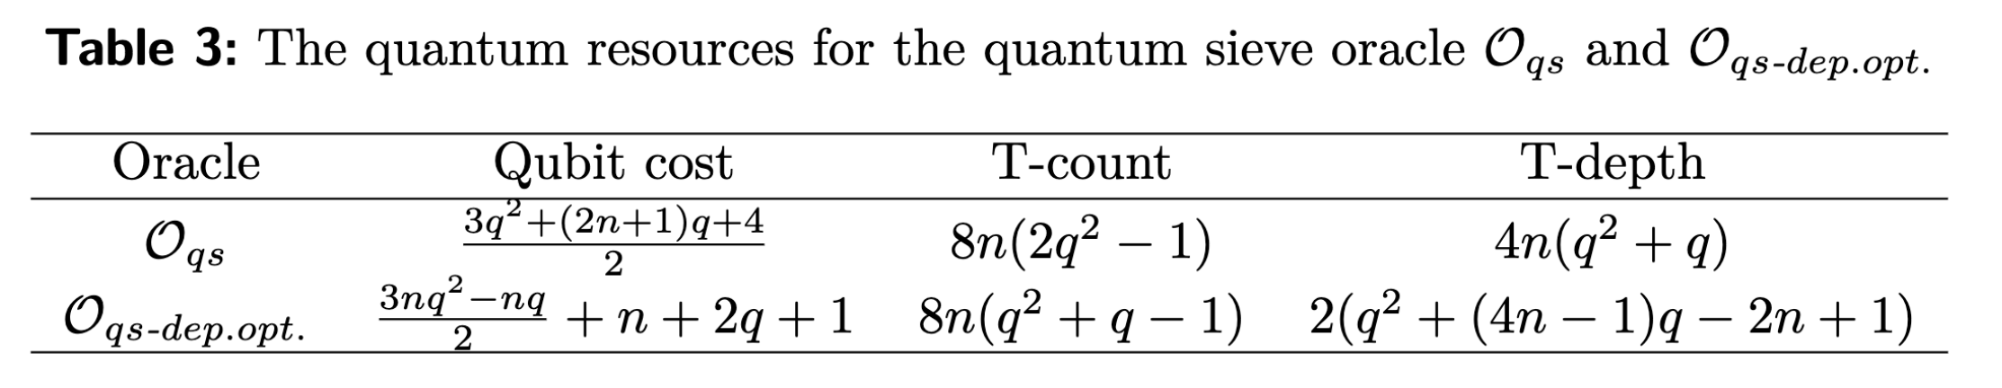
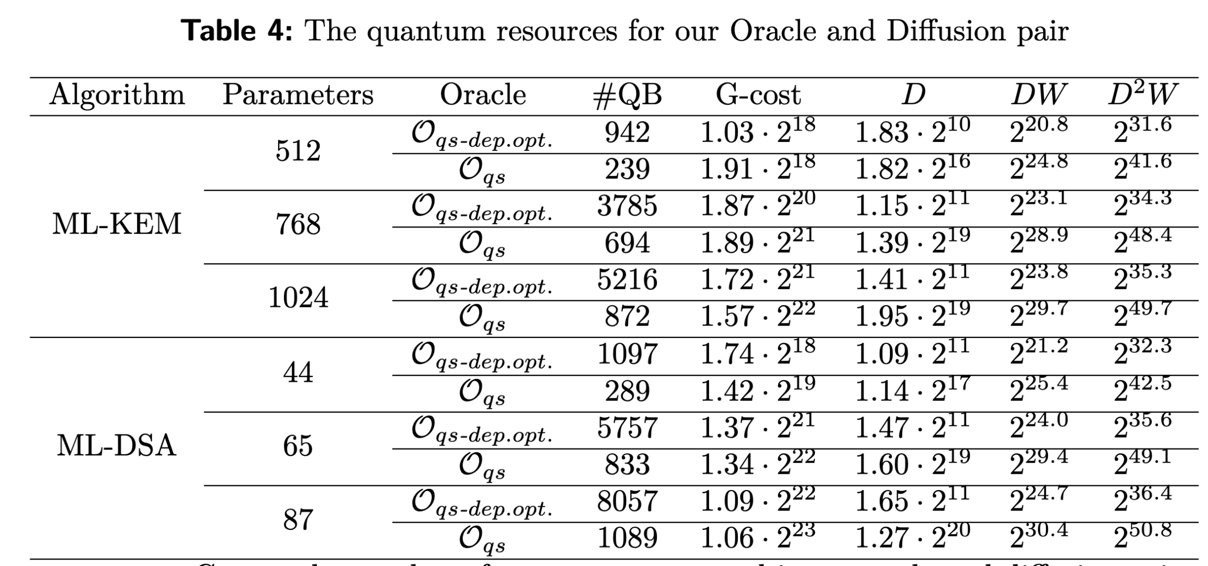
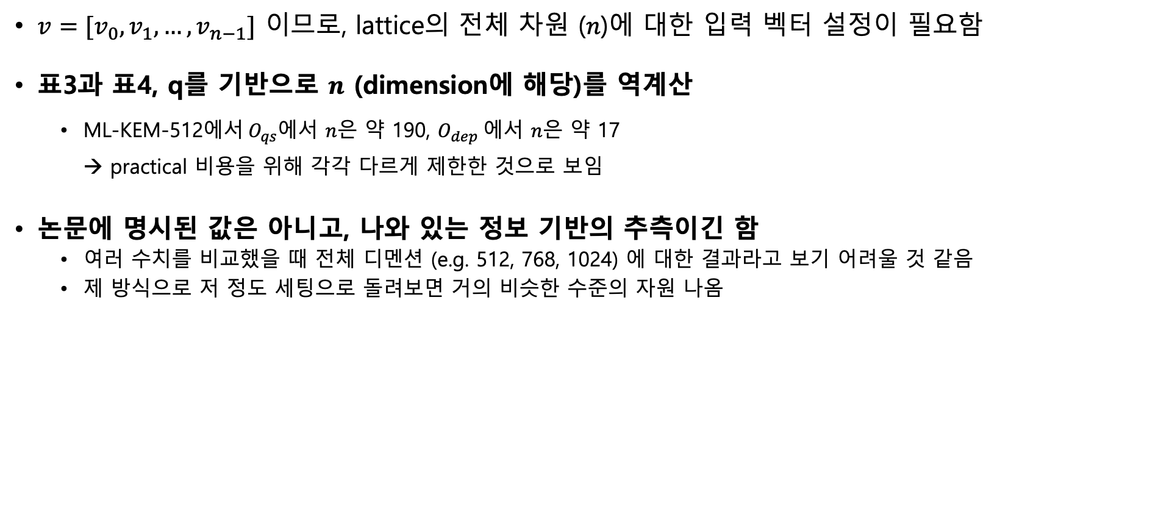
dimension 관련
$v=[v_{0}, v_{1},…, v_{n−1}]$ 이므로, lattice의 전체 차원 ($n$)에 대한 입력 벡터 설정이 필요함
표3과 표4, q를 기반으로 $n$ (dimension에 해당)를 역계산
  ML-KEM-512에$서 O_{qs}$에서 $n$은 약 190, $O_{dep}$에서 $n$은 약 17
  → practical 비용을 위해 각각 다르게 제한한 것으로 보임
논문에 명시된 값은 아니고, 나와 있는 정보 기반의 추측이긴 함
  여러 수치를 비교했을 때 전체 디멘션 (e.g. 512, 768, 1024) 에 대한 결과라고 보기 어려울 것 같음
  제 방식으로 저 정도 세팅으로 돌려보면 거의 비슷한 수준의 자원 나옴
Notes:
이거 q^2-q +1이 걔네 sqr의 Td임
그럼 나머지가 덧셈기의 Td임? 총 n번 직렬 누적에 대한 리버스 포함 비용이 2*(4nq-2n)이야? => q가 덧셈의 Td, 직렬 누적 n이니까 리버스해서 2nq , 앞에 병렬 덧셈 q, 뒤에 뺄셈 2q, => 4nq 에다가 리버스해서 8nq 정도

Slide 4
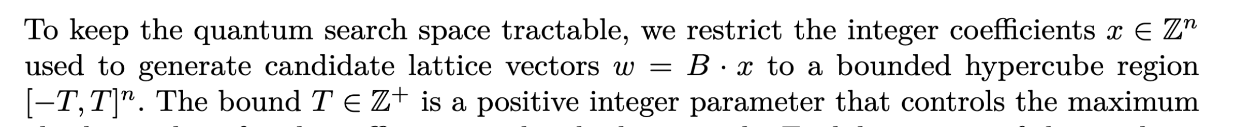
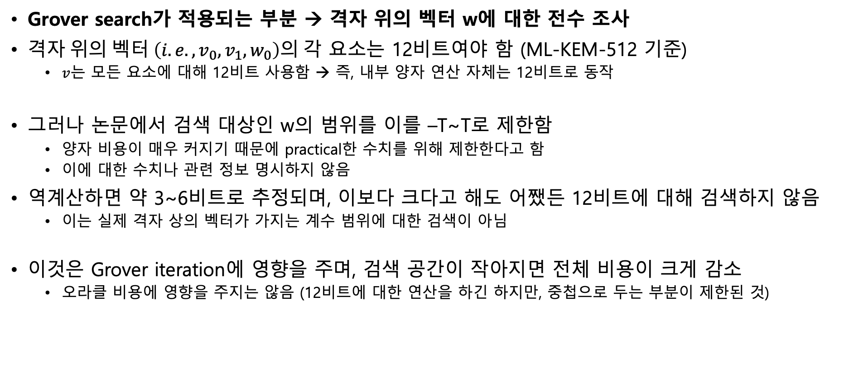
검색 공간 관련
Grover search가 적용되는 부분 → 격자 위의 벡터 w에 대한 전수 조사
격$자 위의 벡터 \left(i.e., v_{0},v_{1},w_{0}\right)의$각 요소는 12비트여야 함 (ML-KEM-512 기준)
  $v$는 모든 요소에 대해 12비트 사용함 → 즉, 내부 양자 연산 자체는 12비트로 동작
그러나 논문에서 검색 대상인 w의 범위를 이를 –T~T로 제한함
  양자 비용이 매우 커지기 때문에 practical한 수치를 위해 제한한다고 함
  이에 대한 수치나 관련 정보 명시하지 않음
역계산하면 약 3~6비트로 추정되며, 이보다 크다고 해도 어쨌든 12비트에 대해 검색하지 않음
  이는 실제 격자 상의 벡터가 가지는 계수 범위에 대한 검색이 아님
이것은 Grover iteration에 영향을 주며, 검색 공간이 작아지면 전체 비용이 크게 감소
  오라클 비용에 영향을 주지는 않음 (12비트에 대한 연산을 하긴 하지만, 중첩으로 두는 부분이 제한된 것)

Slide 5
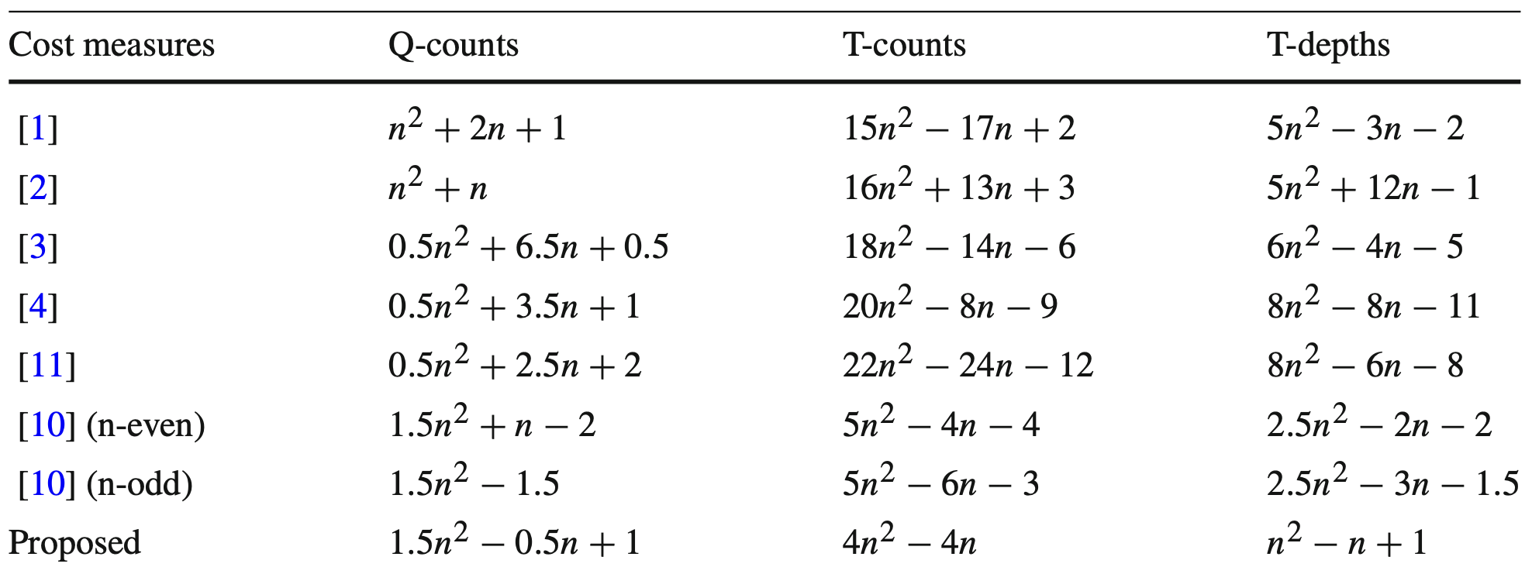
제곱
CHES’25에는 제곱에 대한 설명은 없음 (제곱 해서 추가 레지스터에 저장한다 + 단순 수식만 존재)
해당 제곱을 썼다는 말은 없지만 AND 게이트 인용하면서, 저자 본인들의 논문 (QIP’25) 참조
  QIP’25가 제곱에 대한 논문이라서 사용했을 것으로 보임
  그리고 QIP’25의 T depth 반영 (Table 3) 하면 CHES’25 논문의 수치 (Table 4)가 비슷하게 나오긴 함
  Td 비용식도 맞는듯
1번의 제곱에 대한 리소스
  n=12, Qc = 211, Td = 133
  Depth opt 버전은 제곱 병렬 (큐비트 추가, 뎁스 그대로)
  Qubit opt 버전은 제곱 시퀀셜 (큐비트 그대로, 뎁스 추가)
  하지만, 그대로 스케일링하면 CHES’25 논문의
  표4의 결과만큼 적은 큐비트가 나오지는 않지만
  자세히 분석하진 않았기도 하고
  구현 상의 뭔가가 있을 것이라고 생각하여
  CHES’25에 제시된 결과 그대로 사용

Slide 6
Td 비교
현재 제 구현과 CHES’25의 Table 4에 제시된 비용 중 Td 및 큐비트 수 비교 (CHES’25 세팅에 맞춰 ; 추정이긴 함)
  q= 12비트, dimension = 17
  1. v+w에 대한 시퀀셜 덧셈 Td → 17*17 = 289
  2. 제곱 한 번 → 20 + 21 + 12 = 53
  모든 디멘션에 대한 제곱 Td = 17 x 53 = 901
  3. 마지막 비교 Td → 13
  Ours: 시퀀셜 덧셈, 제곱, 마지막 비교 더하면 총 1203 → 리버스 포함 총 Td : 2406
  Ours: 큐비트 수 → 677 – 56 (구현 편의상 추가했지만 idle 큐빗이라 56개 제외) = 621
  CHES’25의 Table 4 → Td = 1874, Qubit = 982
  Ours → Td = 2406, Qubit = 621
  Td x Qubit가 18.8퍼 감소
    CHES’25 = 1840268
    Ours = 1494126

Slide 7
논문 수정 방향
현재 제가 가진 구현은 full dimension과 full search space를 대상으로 했음
  CHES’25는 공격 가능한 제한된 범위에 대한 리소스 추정 (feasible bound)
  따라서 제 구현이 비용이 높게 나올 수 밖에 없음 (동일 조건이 아니어서)
  지금 시간 내에 작성할 수 있는 방향
    1. 실제 ML-KEM/DSA의 실제 파라미터에 대한 공격 비용이다
      개선은 조금 (약 18%) 되었으며, 전체 비용 추정으로 해서 다이렉트 비교는 최소화
    2. KpqC에 대한 양자 시브 비용이다 → KpqC를 우리나라 말고 다른데서 관심을 가지는지가 걱정
현재, Asiacrypt 냈을 때 제출한 구현에서 조금 변경
  제곱에서 큐비트 재사용 최대화했음 (병렬 제거)
  비용은 새로 추정함
구현 자체에 대한 설명은 거의 없어서 어떤 구조인지 파악하기 어려움
  또한 몇 개의 비용 테이블에 대한 설명이 누락 / 결과 누락되어 있어서 완전하게 이해하기 어려움
  동일한 가정에서의 개선이 아니니까 그들이 사용한 것으로 예상되는 파라미터로 비교
    제한된 그 세팅에서 우리 거가 조금 더 좋다고 하고, 그 이후로는 전체 시브 비용 제시 (이후로는 직접 비교 안 함) → 이렇게 해도 될까요?
  런타임 및 피지컬 리소스 추가 예정

Slide 8
변경한 구현 결과
전에는 디멘션에 대한 병렬 제곱을 해서 안실라 큐비트가 너무 과도하게 필요했음 (뎁스는 최소화)
  수정한 구현에서는 뎁스는 증가했지만 큐빗을 많이 줄임
Qubit x Depth trade off에서 전보다 개선된 결과 (딜리시움은 진행 중)
  저의 기존 구현보다 94퍼 감소 (FD-M and Td-M)
ML-KEM | 512 | 768 | 1024
Qubit | 807 | 812 | 812
Full depth | 826814 | 1240136 | 1653430
Td | 75802 | 113690 | 151578

Slide 9
Thank you.
감사합니다.

